Slide 1









Đề tài:
Quản lý bán vé xem phim tại rạp CGV
Nhóm 3

Slide 2
Thành viên nhóm
Lê Thanh Tùng - 63132783
Nguyễn Quang Đạt - 63131916
Trần Đăng Khoa - 63134335
Nguyễn Thành Nhân - 63134898

Slide 3
Phân chia công việc

Slide 4
Công việc | Thành viên
 | Lê Thanh Tùng | Nguyễn Quang Đạt | Trần Đăng Khoa | Nguyễn Thành Nhân
1. Thiết kế slide báo cáo | 25% | 25% | 25% | 25%
2. Chỉnh sửa slide báo cáo | 100% | - | - | -
3. Thiết kế csdl | 65% | 10% | 20% | 5%
I. Phần Truy vấn
1. Truy vấn đơn giản: 3 câu | - | 67% | 33% | -
2.Truy vấn với Aggregate Functions: 7 câu | - | 100% | - | -
3. Truy vấn với mệnh đề having: 5 câu | 10% | - | 90% | -
4. Truy vấn lớn nhất, nhỏ nhất: 3 câu | - | - | 100% | -
5. Truy vấn Không/chưa có: (Not In và left/right join): 7 câu | 100% | - | - | -
6. Truy vấn Hợp/Giao/Trừ: 3 câu | 43% | - | - | 57%
7. Truy vấn Update, Delete: 7 câu | - | - | - | 100%
II. Thủ tục/ Hàm và Trigger
1. Thủ tục/ Hàm: 5 câu | 100% | - | - | -
2. Trigger: 3 câu | 50% | 50% | - | -
III. Phân quyền người dùng và giao diện người dùng | 100% | - | - | -
IV. Giao diện hệ thống | - | - | 100% | -

Slide 5
I. Giới thiệu đề tài

Slide 6

1. Giới thiệu về CGV
CGV là một trong năm Cụm Rạp Chiếu Phim lớn nhất toàn cầu và CGV Việt Nam là Nhà Phát Hành, nhà quản lý và vận hành Cụm Rạp Chiếu Phim CGV Cinemas lớn nhất tại Việt Nam. Mục tiêu của CGV Việt Nam là trở thành công ty giải trí điển hình, đóng góp cho sự phát triển không ngừng của lĩnh vực điện ảnh Việt Nam nói riêng và công nghiệp văn hóa mang đậm bản sắc Việt Nam nói chung

Slide 7
2. Giới thiệu đề tài
CGV có rất nhiều cơ sở trải dài trên khắp cả nước vì vậy việc tổ chức chiếu phim bán vé luôn là vấn đề được quan tâm. Người quản lý luôn gặp khó khăn trong vấn đề quản lý quá trình hoạt động của từng bộ phận như: phim, xuất chiếu, ... và Đặt biệt là quá trình bán vé. Vì vậy cần thiết kế một hệ thống để giúp nhà quản lý giải quyết những khó khăn và giảm thiểu rủi ro trong quá trình quản lý rạp.

Slide 8
II. Giới thiệu hệ thống

Slide 9
1. Chức năng và đối tượng sử dụng
a. Chức năng
- Hệ thống được xây dựng bao gồm các chức năng chính như sau:
Quản lý phim
Quản lý xuất chiếu
Quản lý phòng chiếu
Quản lý đặt vé
Quản lý khách hàng
Quản lý ghế
Quản lý nhân viên
- Các chức năng được xây dựng giúp nhân viên và nhà quản lý dễ dàng điều khiển quá trình hoạt động của rạp. Đồng thời giúp khách hàng dễ dàng trong việc đặt vé
b. Đối tượng sử dụng
- Hệ thống xây dựng hướng đến 3 đối tượng người dùng:
Khách hàng
Nhân viên bán vé
Nhà quản lý

Slide 10
III. Thiết kế cơ sở dữ liệu

Slide 11
1. Giới thiệu cơ sở dữ liệu
Database của chúng em cho phép khả năng quản lý và lưu trữ thông tin liên quan đến hoạt động của một rạp chiếu phim. Và ở đây bảng "PHIM" có thể được coi là trung tâm của hệ thống, vì nó chứa thông tin cơ bản về các bộ phim và các khóa ngoại của nhiều bảng khác trỏ đến bảng này, như "XUATCHIEU" và "VEPHIM". Điều này cho phép quản lý các thông tin về lịch chiếu và vé của các bộ phim một cách hiệu quả.

Slide 12
2. Sơ đồ Diagram

Slide 13
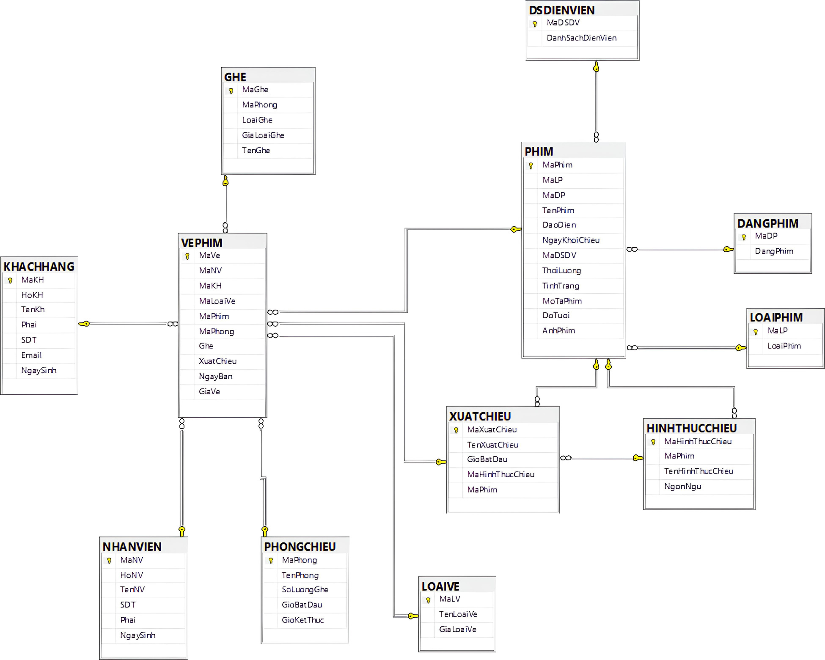

Slide 14
3. Phần truy vấn dữ liệu

Slide 15
3.1 3 câu truy vấn đơn giản
a. Hiển thị thông tin của tất cả các phim đang được chiếu:
SELECT P.MaPhim, P.TenPhim, P.DaoDien,DSDV.DanhSachDienVien,P.NgayKhoiChieu,LP.LoaiPhim,DP.DangPhim,P.DoTuoi,P.MoTaPhim
FROM PHIM P, LOAIPHIM LP , DANGPHIM DP, DSDIENVIEN DSDV
WHERE P.MaLP = LP.MaLP AND P.MaDP = DP.MaDP AND TinhTrang = 1 AND P.MaDSDV = DSDV.MaDSDV

Slide 16
b. Hiển thị danh sách các phòng chiếu đang hoạt động trong thời gian hiện tại
SELECT *
FROM PHONGCHIEU
WHERE GioBatDau <= CAST(GETDATE() AS TIME)
AND GioKetThuc >= CAST(GETDATE() AS TIME);
c. Cho biết danh sách các phim được chiếu trong năm 2024
SELECT DISTINCT P.TenPhim 'Tên Phim', Year(p.NgayKhoiChieu) 'Năm Khởi Chiếu'
FROM PHIM P
WHERE YEAR(p.NgayKhoiChieu) = 2024

Slide 17
3.2.7 câu truy vấn Aggregate Funcsions
a. Đếm số lượng vé bán được trong ngày bất kì
SELECT COUNT(MaVe) AS 'Số lượng vé bán'
FROM VEPHIM
WHERE NgayBan = '2024/03/11';
b. Tính tổng doanh thu từ bán vé trong tháng hiện tại
SELECT SUM(GiaVe) AS 'Tổng danh thu'
FROM VEPHIM
WHERE MONTH(NgayBan) = MONTH(GETDATE())
AND YEAR(NgayBan) = YEAR(GETDATE());

Slide 18
c. Tính trung bình số lượng vé bán được mỗi ngày trong tuần qua
SELECT AVG(Ve_Ban_Hang_Ngay) AS N'Trung bình số lượng vé bán được mỗi ngày trong tuần qua'
FROM (
SELECT COUNT(*) AS Ve_Ban_Hang_Ngay
FROM VEPHIM
WHERE NgayBan BETWEEN DATEADD(day, -6, GETDATE()) AND GETDATE()
GROUP BY CONVERT(DATE, NgayBan)
) AS subquery;

Slide 19
d. Tìm phim có số lượng vé bán nhiều nhất trong tháng này
SELECT TOP 1 MaPhim, COUNT(*) AS 'Số lượng vé bán'
FROM VEPHIM
WHERE MONTH(NgayBan) = MONTH(GETDATE())
AND YEAR(NgayBan) = YEAR(GETDATE())
GROUP BY MaPhim
ORDER BY [Số lượng vé bán] DESC;

Slide 20
e. Tính số lượng vé bán được cho mỗi loại ghế trong ngày hôm nay
SELECT LoaiGhe 'Loại Ghế', COUNT(*) AS 'Số lượng ghế'
FROM VEPHIM
JOIN GHE ON VEPHIM.Ghe = GHE.MaGhe
WHERE NgayBan = CAST(GETDATE() AS DATE)
GROUP BY LoaiGhe;
f. Tính tổng doanh thu từ bán vé trong tháng trước
SELECT SUM(GiaVe) AS 'Tổng doanh thu'
FROM VEPHIM
WHERE MONTH(NgayBan) = MONTH(DATEADD(month, -1, GETDATE()))
AND YEAR(NgayBan) = YEAR(DATEADD(month, -1, GETDATE()));

Slide 21
g. Tính số lượng vé bán được cho mỗi giờ trong ngày hôm nay
SELECT DATEPART(hour, NgayBan) AS gio_trong_ngay, COUNT(*) AS so_luong_ve_ban
FROM VEPHIM
WHERE CAST(NgayBan AS DATE) = CAST(GETDATE() AS DATE)
GROUP BY DATEPART(hour, NgayBan);

Slide 22
3.3 5 câu truy vấn với mệnh đề Having
a. Tổng số lượng vé đã bán cho mỗi loại vé và tính trung bình giá vé của mỗi loại vé
SELECT MaLoaiVe 'Mã loại vé', COUNT(*) AS 'Số lượng vé', AVG(GiaVe) AS 'Trung bình giá vé'
FROM VEPHIM
GROUP BY MaLoaiVe
HAVING COUNT(*) >= 1

Slide 23
b. Cho biết họ tên khách hàng xem phim nhiều hơn 1 phòng chiếu
SELECT KH.HoKH + ' ' + KH.TenKh AS 'Tên Khách Hàng', COUNT(DISTINCT VP.MaPhong) AS 'Số phòng chiếu xem'
FROM KHACHHANG KH
JOIN VEPHIM VP ON KH.MaKH = VP.MaKH
GROUP BY KH.MaKH, KH.HoKH, KH.TenKh
HAVING COUNT(DISTINCT VP.MaPhong) >1

Slide 24
c. Cho biết họ tên khách hàng có tổng số tiền vé lớn hơn 100000
SELECT KH.HoKH + ' ' + KH.TenKh AS 'Họ tên khách hàng',
SUM(V.GiaVe) AS 'Tổng tiền vé'
FROM KHACHHANG KH
JOIN VEPHIM V ON KH.MaKH = V.MaKH
GROUP BY KH.HoKH, KH.TenKh
HAVING SUM(V.GiaVe) > 100000

Slide 25
d. Cho biết họ tên khách hàng chỉ mua duy nhất 1 vé
SELECT KH.HoKH + ' ' + KH.TenKh AS HoTen
FROM KHACHHANG KH
JOIN VEPHIM V ON KH.MaKH = V.MaKH
GROUP BY KH.HoKH, KH.TenKh
HAVING COUNT(V.MaVe) = 1

Slide 26
e. Số lượng vé đã bán cho mỗi ngày chiếu có trên 1 vé được bán và trung bình giá vé không dưới 50000
SELECT v.NgayBan AS NgayBan, COUNT(*) AS SoLuongVe, AVG(v.GiaVe) AS TrungBinhGiaVe
FROM VEPHIM v
WHERE v.GiaVe >= 50000
GROUP BY v.NgayBan
HAVING COUNT(*) >= 1 AND AVG(GiaVe) >= 50000;

Slide 27
3.4 3 câu truy vấn lớn nhất nhỏ nhất
a. Cho biết họ tên số điện thoại khách hàng có số tiền mua vé cao nhất
SELECT TOP 1 KH.HoKH + ' ' + KH.TenKh AS HoTen,
KH.SDT AS SoDienThoai,
Total.TongTienMuaVe AS TongTienMuaVe
FROM KHACHHANG KH
JOIN VEPHIM V ON KH.MaKH = V.MaKH
JOIN (SELECT MaKH, SUM(GiaVe) AS TongTienMuaVe
FROM VEPHIM
GROUP BY MaKH
HAVING SUM(GiaVe) = (SELECT MAX(TongTienMuaVe) FROM (SELECT SUM(GiaVe) AS TongTienMuaVe FROM VEPHIM GROUP BY MaKH) AS MaxTotal)) AS Total ON KH.MaKH = Total.MaKH

Slide 28
b. Cho biết tên nhân viên ,số vé và số tiền bán vé ít nhất
SELECT TOP 1
NV.TenNV AS [Tên Nhân Viên],COUNT(*) AS [Số Vé Bán],
SUM(VP.GiaVe) AS [Tổng Tiền Bán]
FROM NHANVIEN NV INNER JOIN
VEPHIM VP ON NV.MaNV = VP.MaNV
GROUP BY NV.MaNV, NV.TenNV
ORDER BY COUNT(*) ASC;

Slide 29
c. Cho biết tên bộ phim, Danh sách tên diễn viên bán nhiều vé nhất
SELECT TOP 1 P.TenPhim AS 'Tên Bộ Phim', DSDV.DanhSachDienVien AS 'Danh sách Diễn Viên', COUNT(*) AS 'Số Lượng Vé'
FROM PHIM P
JOIN VEPHIM V ON P.MaPhim = V.MaPhim
JOIN DSDIENVIEN DSDV ON P.MaDSDV = DSDV.MaDSDV
GROUP BY P.TenPhim, DSDV.DanhSachDienVien
ORDER BY COUNT(*) DESC

Slide 30
3.5 7 câu truy vấn Không/chưa có
a. Liệt kê các phim không được xem
Select DISTINCT TenPhim 'Tên Phim'
From Phim
Where MaPhim NOT IN (SELECT MaPhim FROM VEPHIM)
b. Liệt kê ra những nhân viên không bán được vé.
Select MaNV 'Mã nhân viên', HoNV +' ' + TenNV 'Họ tên', SDT 'Số điện thoại'
From NhanVien
Where MaNV NOT IN(
Select a.MaNV
From VEPHIM a Join NhanVien b on a.MaNV = b.MaNV)

Slide 31
c. Liệt kê Các phim không chiếu dưới dạng 3D
SELECT DISTINCT P.TenPhim 'Tên phim', dp.DangPhim
FROM PHIM P JOIN DANGPHIM DP ON P.MaDP = DP.MaDP
Where DP.DangPhim NOT IN ('3D')
d. Liệt kê các khách hàng không xem phim trong năm 2024
Select kh.HoKH + ' '+ kh.TenKh 'Họ tên khách hàng'
From KHACHHANG kh
Where kh.MaKH not in
(
Select Vp.MaKH
From VEPHIM vp
Where YEAR(Vp.NgayBan) = 2024
)

Slide 32
e. Liệt kê tất cả khách hàng đã mua vé nếu có
SELECT KH.MaKH, KH.HoKH, KH.TenKh, vp.MaVe
FROM KHACHHANG KH
LEFT JOIN VEPHIM VP ON KH.MaKH = VP.MaKH
f. Liệt kê tất cả các phim và danh sách tên diễn viên của phim đó.
SELECT DISTINCT P.TenPhim 'Tên Phim', D.DanhSachDienVien 'Tên Diễn Viên'
FROM PHIM P
LEFT JOIN DSDIENVIEN D ON P.MaDSDV = D.MaDSDV;
g. Liệt kê tên của tất cả các phim và loại phim nếu có.
SELECT P.TenPhim 'Tên Phim', LP.LoaiPhim 'Loại Phim'
FROM PHIM P RIGHT JOIN LOAIPHIM LP ON P.MaLP = LP.MaLP

Slide 33
3.6 3 câu truy vấn hợp/ giao/ trừ
a. Liệt kê tên và số điện thoại của tất cả khách hàng cùng với tên và số điện thoại của nhân viên đã bán vé cho khách hàng đó.
SELECT HoKH AS 'Họ Tên', TenKh AS 'Thông Tin', SDT 'Số Điện Thoại'
FROM KHACHHANG
UNION
SELECT HoNV AS HoTen, TenNV AS ThongTin, SDT
FROM NHANVIEN
WHERE MaNV IN (
SELECT DISTINCT MaNV
FROM VEPHIM
) ;

Slide 34
b. Liệt kê các thông tin có trong bảng HINHTHUCCHIEU và XUATCHIEU
select MaPhim, MaHinhThucChieu
from HINHTHUCCHIEU
intersect
select MaPhim, MaHinhThucChieu
from XUATCHIEU

Slide 35
c. Liệt kê danh sách khách hàng chưa mua vé trong tháng này
SELECT MaKH, HoKH+ ' ' + TenKh 'Họ tên khách hàng'
FROM KHACHHANG
EXCEPT
SELECT DISTINCT v.MaKH, kh.HoKH +' '+ kh.TenKh 'Họ tên khách hàng'
FROM VEPHIM v
JOIN KHACHHANG kh ON v.MaKH = kh.MaKH
WHERE MONTH(NgayBan) = MONTH(GETDATE());

Slide 36
3.7 7 câu Update ,Delete
a. Cập nhật phòng chiếu bất kỳ
UPDATE PHONGCHIEU
SET TenPhong = N'Phòng chiếu 2'
WHERE MaPhong = 'PC02'
b. Cập nhật giờ bắt đầu xuất chiếu với mã phim bất kỳ
UPDATE XUATCHIEU
SET GioBatDau = '8:30'
WHERE MaPhim = 'MP001'

Slide 37
c. Cập nhật phim bất kỳ
UPDATE PHIM
SET TenPhim = N'Tiệc Trăng Máu' , DaoDien = N'Nguyễn Quang Dũng'
WHERE MaPhim = 'MP006'
d. Cập nhật ghế bất kỳ
UPDATE GHE
SET LoaiGhe = 'B1'
WHERE MaGhe = 'LG017'

Slide 38
e. Xóa tất cả các thông tin của các loại vé từ 1 đến 5
DELETE FROM VEPHIM
WHERE MaVe < 'MV002'
f. Xóa tất cả các thông tin của nhân viên NV003
DELETE FROM NHANVIEN
WHERE manv = 'NV003'
g. Xóa tât cả các thông tin 20 ghế đầu với loại ghế là ghế thường của phòng chiếu 1
DELETE Top(20)
From GHE
Where MaPhong = 'PC01' and LoaiGhe ='Thường'

Slide 39
4. Thủ tục/hà﻿m và Trigger

Slide 40
4.1 Thủ tục/hàm

Slide 41
a. Tạo thủ tục có chức năng thêm khách hàng vào bảng Khách Hàng
Create proc ThemKhachHang
@MaKH VARCHAR(10),
@HoKH NVARCHAR(20),
@TenKh NVARCHAR(50),
@Phai NVARCHAR(5),
@SDT VARCHAR(20),
@Email VARCHAR(30),
@NgaySinh DATE
AS
BEGIN
INSERT INTO KHACHHANG Values
(@MaKH,@HoKH,@TenKh,@Phai,@SDT,@Email,@NgaySinh)
END
EXec ThemKhachHang 'KH003',N'Lê',N'Thanh QUANG','Nam','0299836243',null,'2002/12/02

Slide 42
b. Tạo thủ tục có chức năng sửa thông tin Nhân viên bất kỳ
Create proc SuaNhanVien
@MaNV VARCHAR(10),
@HoNV NVARCHAR(20),
@TenNV NVARCHAR(50),
@Phai NVARCHAR(5),
@SDT VARCHAR(20),
@NgaySinh DATE
AS
BEGIN
UPDATE NHANVIEN SET
HoNV = @HoNV, TenNV = @TenNV, Phai=@Phai,SDT = @SDT,NgaySinh=@NgaySinh
FROM NHANVIEN
WHERE MaNV = @MaNV
END

Slide 43
c. Tạo thủ tục có chức năng xóa thông tin của một phim bất kỳ
Create proc XoaPhim
@MaPhim Varchar(10)
AS
BEGIN
Delete From PHIM
Where MaPhim = @MaPhim
END

Slide 44
d. Tạo thủ tục có chức năng cập nhập giá vé với loại vé bất kỳ
Create Proc CapNhapGiaLoaiVe
@TenLoaiVe Nvarchar(30),
@tile float
AS
BEGIN
Update LOAIVE Set GiaLoaiVe = GiaLoaiVe * @tile
Where TenLoaiVe Like '%'+@TenLoaiVe +'%'
END

Slide 45
4.2 Trigger

Slide 46
a. Trigger kiểm tra số lượng vé còn lại cho mỗi xuất chiếu:
CREATE OR ALTER TRIGGER TRIGGER_KIEMTRA_LUOTMUAVE
ON VEPHIM
AFTER INSERT
AS
BEGIN
DECLARE @MaXuatChieu VARCHAR(10)
DECLARE @SoVeDaBan INT
-- Lấy thông tin mã xuất chiếu và số vé đã bán từ bảng VEPHIM
SELECT @MaXuatChieu = inserted.XuatChieu, @SoVeDaBan = COUNT(*)
FROM inserted
WHERE XUATCHIEU IN (SELECT DISTINCT XuatChieu FROM VEPHIM)
GROUP BY inserted.XuatChieu

Slide 47
-- Lấy số lượng ghế trong phòng chiếu
DECLARE @SoGhe INT
SELECT @SoGhe = COUNT(*)
FROM GHE
WHERE MaPhong =
(SELECT MaPhong FROM XUATCHIEU WHERE MaXuatChieu = @MaXuatChieu)
-- Kiểm tra số lượng vé đã bán so với số lượng ghế
IF @SoVeDaBan >= @SoGhe
BEGIN

Slide 48
-- Nếu số lượng vé đã bán vượt quá số lượng ghế
Print(N'Đã hết vé cho xuất chiếu này! Vui lòng chọn xuất chiếu khác')
ROLLBACK TRANSACTION
END
ELSE
BEGIN
PRINT 'Số vé còn lại cho xuất chiếu này: ' + CAST(@SoGhe - @SoVeDaBan AS VARCHAR(10))
END
END

Slide 49
b. Trigger để kiểm tra tính hợp lệ của thông tin khi khách hàng thêm mới 1 khách hàng vào bảng
CREATE OR ALTER TRIGGER Tr_KiemTraThongTinDangKy
ON KHACHHANG
INSTEAD OF INSERT
AS
BEGIN
IF (SELECT COUNT(*) FROM inserted WHERE MaKH IS NULL OR HoKH IS NULL OR TenKh IS NULL OR Email IS NULL OR SDT IS NULL OR NgaySinh IS NULL OR Phai IS NULL) > 0
BEGIN

Slide 50
PRINT N'Không thể thêm vào bảng vì thiếu thông tin.Vui lòng nhập đầy đủ thông tin';
ROLLBACK TRANSACTION;
END
ELSE
BEGIN
INSERT INTO KHACHHANG (MaKH,HoKH,TenKh,Phai,SDT,Email,NgaySinh)
SELECT MaKH,HoKH,TenKh,Phai,NgaySinh, Email, SDT FROM inserted;
END;
END;

Slide 51
c. Trigger kiểm tra tự động việc thêm bản ghi vào bản VEPHIM
CREATE OR ALTER TRIGGER Tr_ThemVePhim
ON VEPHIM
INSTEAD OF INSERT
AS
BEGIN
-- Bước 1: Kiểm tra trùng lặp trường NgayBan
IF NOT EXISTS (
SELECT 1
FROM VEPHIM v
JOIN inserted i ON v.NgayBan = i.NgayBan
)
BEGIN
-- Bước 1.1: Thêm bản ghi
INSERT INTO VEPHIM (MaVe, MaNV, MaKH, MaLoaiVe, MaPhim, MaPhong, Ghe, XuatChieu, GiaVe, NgayBan)
SELECT MaVe, MaNV, MaKH, MaLoaiVe, MaPhim, MaPhong, Ghe, XuatChieu, GiaVe, NgayBan
FROM inserted

Slide 52
-- Bước 1.2: In thông báo thành công và kết thúc trigger
PRINT N'Thêm thành công'
RETURN;
END
-- Bước 2: Kiểm tra trùng lặp trường MaPhong
ELSE IF NOT EXISTS (
SELECT 1
FROM VEPHIM v
JOIN inserted i ON v.MaPhong = i.MaPhong
)
BEGIN
-- Bước 2.1: Thêm bản ghi
INSERT INTO VEPHIM (MaVe, MaNV, MaKH, MaLoaiVe, MaPhim, MaPhong, Ghe, XuatChieu, GiaVe, NgayBan)
SELECT MaVe, MaNV, MaKH, MaLoaiVe, MaPhim, MaPhong, Ghe, XuatChieu, GiaVe, NgayBan
FROM inserted

Slide 53
-- Bước 2.2: In thông báo thành công và kết thúc trigger
PRINT N'Thêm thành công'
RETURN;
END
-- Bước 3: Kiểm tra trùng lặp trường XuatChieu
ELSE IF NOT EXISTS (
SELECT 1
FROM VEPHIM v
JOIN inserted i ON v.XuatChieu = i.XuatChieu
)
BEGIN
-- Bước 3.1: Thêm bản ghi
INSERT INTO VEPHIM (MaVe, MaNV, MaKH, MaLoaiVe, MaPhim, MaPhong, Ghe, XuatChieu, GiaVe, NgayBan)
SELECT MaVe, MaNV, MaKH, MaLoaiVe, MaPhim, MaPhong, Ghe, XuatChieu, GiaVe, NgayBan
FROM inserted

Slide 54
-- Bước 3.2: In thông báo thành công và kết thúc trigger
PRINT N'Thêm thành công'
RETURN;
END
-- Bước 4: Kiểm tra trùng lặp trường Ghe
ELSE IF NOT EXISTS (
SELECT 1
FROM VEPHIM v
JOIN inserted i ON v.Ghe = i.Ghe
)
BEGIN
-- Bước 4.1: Thêm bản ghi
INSERT INTO VEPHIM (MaVe, MaNV, MaKH, MaLoaiVe, MaPhim, MaPhong, Ghe, XuatChieu, GiaVe, NgayBan)
SELECT MaVe, MaNV, MaKH, MaLoaiVe, MaPhim, MaPhong, Ghe, XuatChieu, GiaVe, NgayBan
FROM inserted

Slide 55
-- Bước 4.2: In thông báo thành công và kết thúc trigger
PRINT N'Thêm thành công'
RETURN;
END
-- Bước 5: Ghế bị trùng lặp
ELSE
BEGIN
-- Rollback và in thông báo lỗi
ROLLBACK TRANSACTION
PRINT N'Ghế đã bị đặt trước. Vui lòng chọn ghế khác.'
END
END

Slide 56
5. Phân quyền người dùng

Slide 57
5.1 Tạo Login cho 3 nhóm người dùng
Khách hàng:
CREATE LOGIN KhachHang WITH PASSWORD = '123';
-Nhân viên
CREATE LOGIN NhanVien WITH PASSWORD = '456';
Quản lý:
CREATE LOGIN QuanLy WITH PASSWORD = '789';

Slide 58
5.2 Tạo user cho 3 nhóm người dùng
Khách hàng:
CREATE USER KhachHang FOR LOGIN KhachHang;
-Nhân viên
CREATE USER NhanVien FOR LOGIN NhanVien;
Quản lý:
CREATE USER QuanLy FOR LOGIN QuanLy;

Slide 59
5.3 Phân quyền cho 3 nhóm người dùng
Khách hàng:
Grant SELECT,INSERT On VEPHIM To KhachHang
Grant SELECT, UPDATE, Delete On KHACHHANG To KhachHang
Grant SELECT On GHE To KhachHang
Grant SELECT On PHIM To KhachHang
Grant SELECT On XUATCHIEU To KhachHang
Grant SELECT On DANGPHIM To KhachHang
Grant SELECT On LOAIPHIM To KhachHang
Grant SELECT On DSDIENVIEN To KhachHang
Grant SELECT On LOAIVE To KhachHang
Grant SELECT on PHONGCHIEU To KhachHang

Slide 60
Nhân viên:
Grant SELECT, UPDATE On NHANVIEN To NhanVien
Grant SELECT,INSERT,UPDATE,Delete On VEPHIM To NhanVien
Grant SELECT, UPDATE, Delete On KHACHHANG To NhanVien
Grant SELECT On XUATCHIEU To NhanVien
Grant SELECT ON PHIM To NhanVien
Grant SELECT on PHONGCHIEU To NhanVien
Grant SELECT On GHE To NhanVien

Slide 61
Quản lý:
Grant All On DangPhim To QuanLy
Grant All On DSDIENVIEN To QuanLy
Grant All On GHE To QuanLy
Grant All On HINHTHUCCHIEU To QuanLy
Grant All On KHACHHANG To QuanLy
Grant All On LOAIPHIM To QuanLy
Grant All On LOAIVE To QuanLy
Grant All On NHANVIEN To QuanLy
Grant All On PHIM To QuanLy
Grant All On PHONGCHIEU To QuanLy
Grant All On VEPHIM To QuanLy
Grant All On XUATCHIEU To QuanLy

Slide 62
6. Giao diện hệ thống

Slide 63
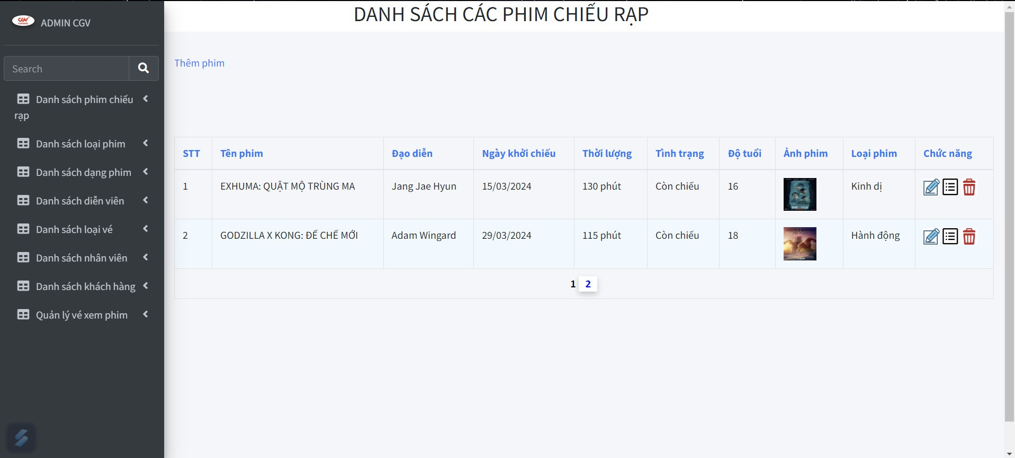
Giao diện quản lý phim

Slide 64
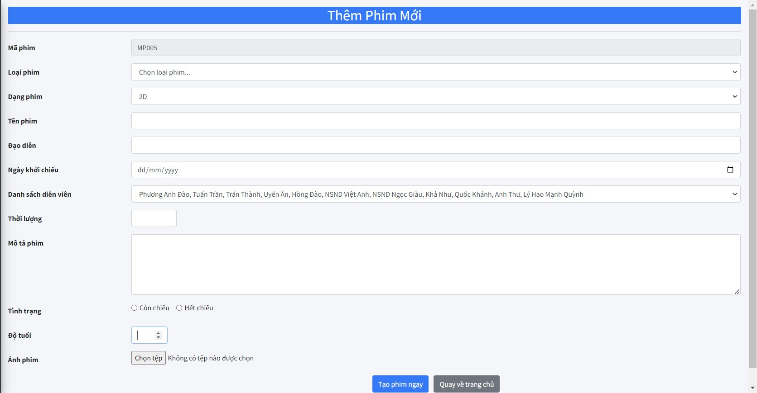
Giao diện chức năng thêm phim

Slide 65
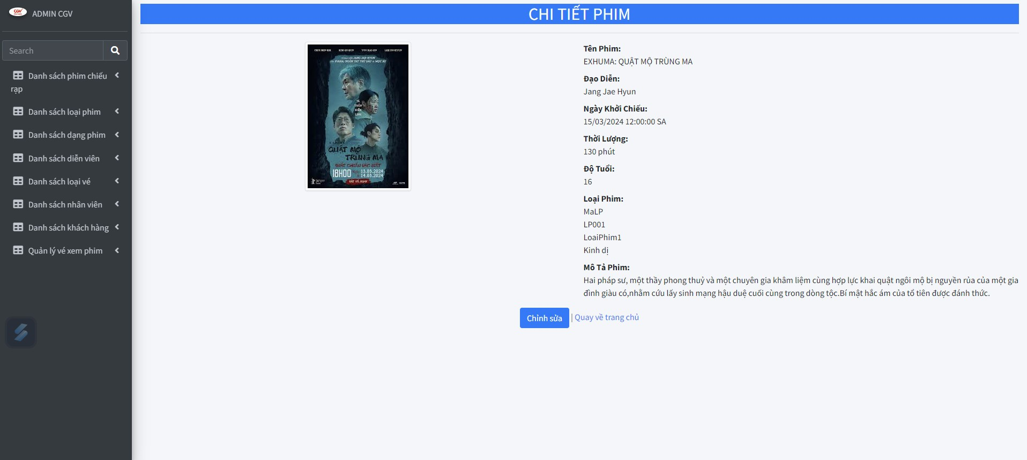
Giao diện chi tiết phim

Slide 66
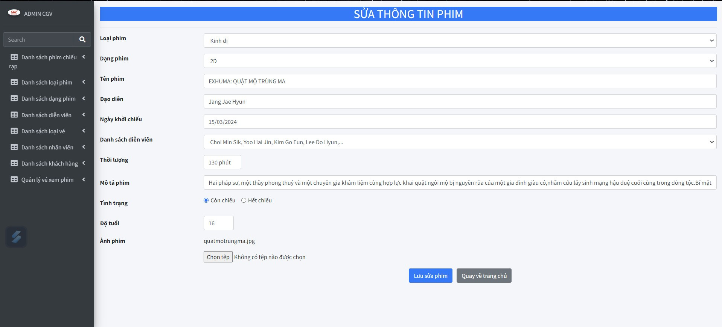
Giao diện sửa thông tin phim

Slide 67
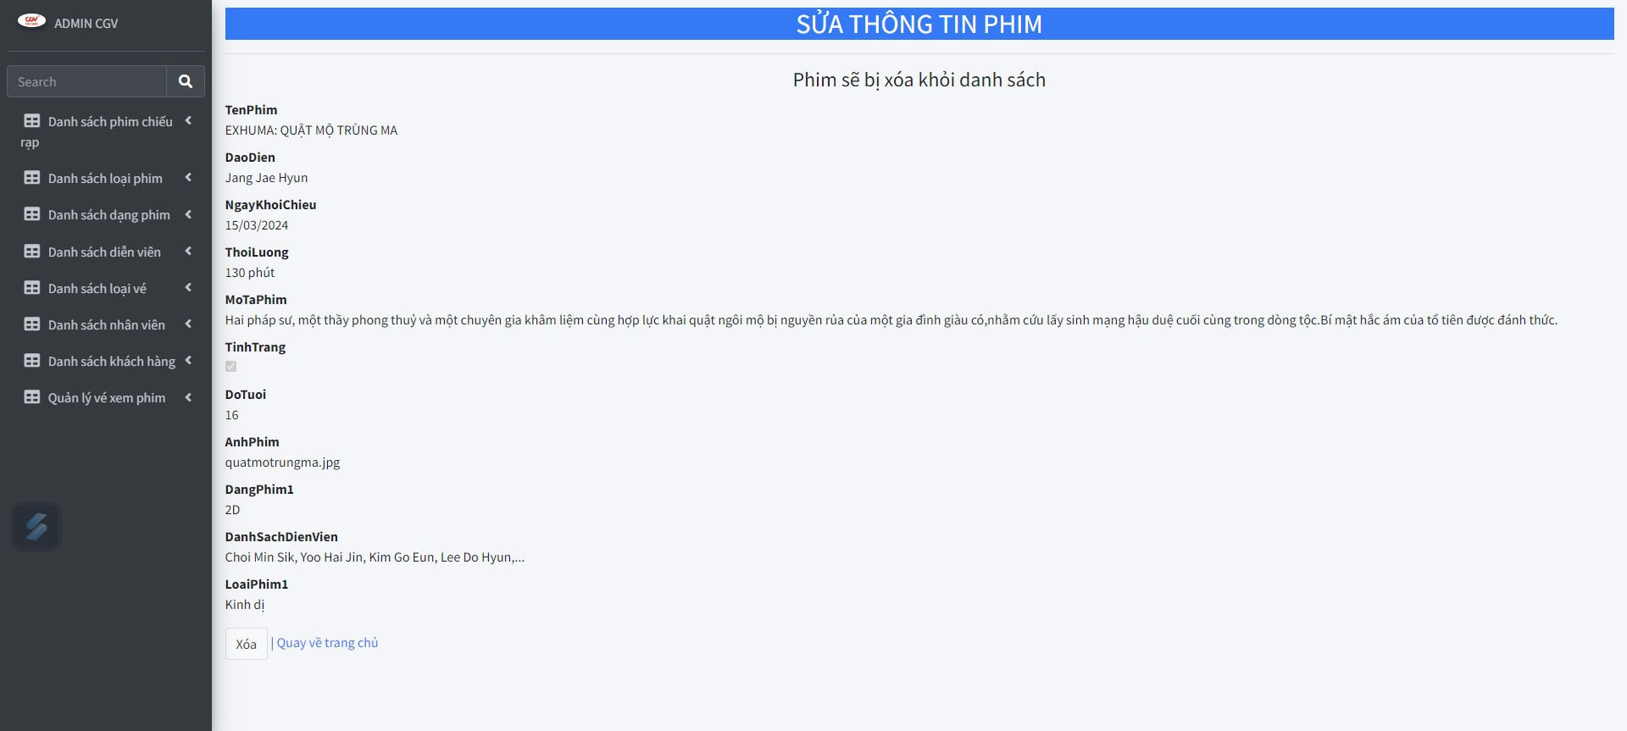
Giao diện xóa phim

Slide 68
Thank for watching & listening

